Slide 1

组织行为学
心理支配行为，行为反衬心理，组行你行不行。
老师：

Slide 2
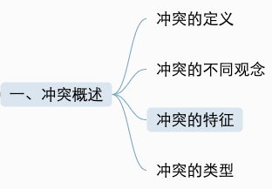
6.1.1.3 冲突的特征
冲突的特征【选择】★★★★
【客观性】
冲突是客观存在的，是组织的本质特征之一，任何组织和个人都无法避免。
【主观直觉性】
当客观存在的分歧、争论、竞争、抵抗等成为人大脑或心理中的内在矛盾斗争，导致人进入紧张状态时，冲突才会被人意识和感觉到。
【程度性】
不仅要区别冲突的性质，而且要进一步区别冲突的程度。
【二重性】
以“破坏性冲突”和“建设性冲突”为主要特征的冲突表现。

Slide 3
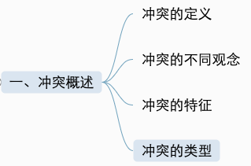
6.1.1.4 冲突的类型
建设性冲突
根据冲突对组织的影响不同
破坏性冲突
目标冲突
认知冲突
根据冲突产生原因不同
情感冲突
程序冲突

Slide 4
6.1.1.4 冲突的类型
建设性冲突
冲突对组织的影响不同
破坏性冲突
对组织有积极影响的冲突。【 】
对组织有消极影响的冲突。【 】

Slide 5
6.1.1.4 冲突的类型
建设性冲突
对组织有消极影响的冲突。
根据冲突对组织的影响不同
破坏性冲突
对组织有积极影响的冲突。
冲突的类型
目标冲突
根据冲突产生原因不同
认知冲突
情感冲突
程序冲突

Slide 6
6.1.1.4 冲突的类型
连线题：
由于冲突主体内部或冲突主体之间存在不一致或不相容的结果追求所引发的冲突。
目标冲突
认知冲突
由于冲突主体内部或冲突主体之间情感上的不一致而引发的冲突。
冲突产生原因不同
情感冲突
由于冲突主体内部或冲突主体之间存在不一致的看法、想法和思想而导致的冲突。
程序冲突
由于冲突主体内部或冲突主体之间存在不一致或不相容的优先事件选择、过程顺序安排而产生的冲突。

Slide 7
6.1.1.4 冲突的类型
连线题：
由于冲突主体内部或冲突主体之间存在不一致或不相容的结果追求所引发的冲突。
目标冲突
认知冲突
由于冲突主体内部或冲突主体之间情感上的不一致而引发的冲突。
冲突产生原因不同
情感冲突
由于冲突主体内部或冲突主体之间存在不一致的看法、想法和思想而导致的冲突。
程序冲突
由于冲突主体内部或冲突主体之间存在不一致或不相容的优先事件选择、过程顺序安排而产生的冲突。

Slide 8
6.1.1.4 冲突的类型
1.3 冲突的类型【选择】★★★★
分类标准 | 具体类型 | 内容
冲突产生原因不同 | 目标冲突 | 结果追求所引发的冲突。
 | 认知冲突 | 主体之间情感上的不一致而引发的冲突。
 | 情感冲突 | 不一致的看法、想法和思想而导致的冲突。
 | 程序冲突 | 优先事件选择、过程顺序安排而产生的冲突。
冲突对组织的影响不同 | 建设性冲突 | 对组织有积极影响的冲突。
 | 破坏性冲突 | 对组织有消极影响的冲突。

Slide 9
真题再现
把由于冲突主体内部或冲突主体之间存在不一致或不相容的优先事件选择、过程顺序安排而产生的冲突称为（ ）
A:目标冲突
B:情感冲突
C:认知冲突
D:程序冲突

Slide 10
真题再现
由于冲突主体内部或主体之间存在不一致或不相容的结果追求所引发的冲突称为（）
A.程序冲突
B.认知冲突
C.情感冲突
D.目标冲突

Slide 11
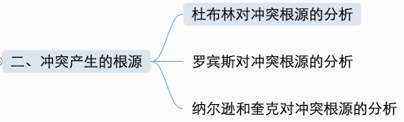
6.1.2.1 杜布林对冲突根源的分析（了解）
杜布林在《组织行为基础:应用的前景》一书中概括了以下八种冲突产生的根源：
（1）人的放肆本性
（2）争夺有限资源
（3）价值和利益的冲突
（4）基于本位的冲突
（5）追逐权力
（6）责任不清
（7）引进变革
（8）组织的气氛

Slide 12
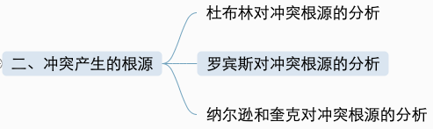
6.1.2.2 罗宾斯对冲突根源的分析（了解）
罗宾斯认为，冲突产生的条件（也称冲突源）可分为三类:
沟通因素
结构因素
个人因素

Slide 13
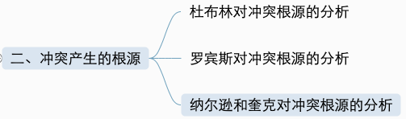
6.1.2.3 纳尔逊和奎克对冲突根源的分析（了解）
纳尔逊和奎克将冲突的来源分为两大类:结构因素和个人因素
1.结构因素
（1）专业化（2）相互依赖性（3）共用资源（4）目标差异
（5）职权关系（6）地位矛盾（7）管辖权的模糊
2.个人因素
（1）技术和能力（2）个性（3）观念（4）价值观和道德观
（5）情绪（6）沟通障碍（7）文化差异

Slide 14
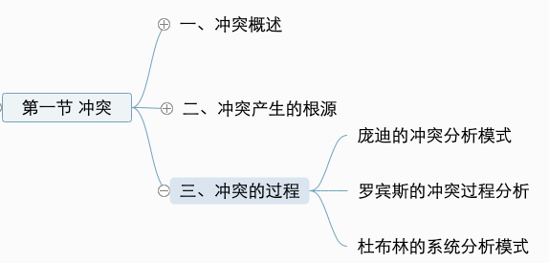
6.1.3三、冲突的过程
6.1.3 冲突的过程

Slide 15
6.1.3.2罗宾斯的冲突过程分析
6.1.3 冲突的过程
01
庞迪
冲突分析模式——原因
02
罗宾斯
冲突过程分析——过程
03
杜布林
系统分析模式——整体

Slide 16
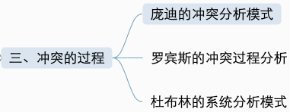

庞迪——冲突分析模式【选择/简答】★★★★
生产部经理
工人小一
工人小二
vs
雇员群体 雇主
工人小三
销售部经理
工人小四
vs
上级 下级
人事经理
工人小五
工人小六
vs
研发经理
工人小七
部门 部门
工人小八
研发经理
工人小九
财务经理
工人小十
3.产销人发财5大经理之间、工人123456789之间是什么关系？冲突？

Slide 17
6.1.3.1 庞迪的冲突分析模式
【选择；简答】★★★★
类型 | 表征 | 示例
讨价还价模式 | 竞争稀缺资源 | 企业内劳资双方的集体薪酬谈判
官僚模式 | 上级对下级行使职权，指使控制下属 （当上级的命令和意志与下级职责的关联度较小、与下级的工作规范和是非观念关联度较大时，容易发生这种冲突） | 经理要求秘书为办公室人员煮咖啡
系统模式 | 各单位或部门间缺乏合作与协同 | 营销部门做出了生产部门无法达到的产品质量承诺

Slide 18
真题再现
在正式组织中，按照指挥链和职权关系，上级在运用职位权力命令和控制下级的活动和行为时所发生的垂直方向的冲突，这是（）
冲突的讨价还价模式
冲突的社会模式
冲突的系统模式
冲突的官僚模式

Slide 19
真题再现
在正式组织中，按照指挥链和职权关系，上级在运用职位权力命令和控制下级的活动和行为时所发生的垂直方向的冲突，这是（）
冲突的讨价还价模式
冲突的社会模式
冲突的系统模式
冲突的官僚模式
【答案】D

Slide 20
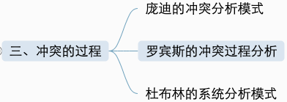
6.1.3.2罗宾斯的冲突过程分析
6.1.3.2 罗宾斯的冲突分析模式
【选择；简答】★★★★
生产部经理
工人小一
工人小二
销售部经理
工人小三
工人小四
工人小五
人事经理
工人小六
研发经理
工人小七
工人小八
财务经理
工人小九
工人小十

Slide 21
6.1.3.2罗宾斯的冲突过程分析
6.1.3.2 罗宾斯的冲突分析模式
【选择；简答】★★★★
阶段1
阶段2
阶段3
阶段4
阶段5
？
？
？
？
？
？
？
开头——结尾
潜在因子——冲突爆发引起的后果

Slide 22
6.1.3.2罗宾斯的冲突过程分析
6.1.3.2 罗宾斯的冲突分析模式
【选择；简答】★★★★
阶段1
前提条件
1.____
2.____
3.____
1.工人小三给销售部经理打电话汇报工作，但联系不上。
2.由于21公司职级层层划分繁琐，工人们想和21总裁交流十分困难。
3.工人小三生活不检点，工人小一根本不愿意搭理他。
沟通/结构/个人因素

Slide 23
6.1.3.2罗宾斯的冲突过程分析
6.1.3.2 罗宾斯的冲突分析模式
【选择；简答】★★★★
阶段1
前提条件
1.沟通
2.结构
3.个人因素
1.工人小三给销售部经理打电话汇报工作，但联系不上。
2.由于21公司职级层层划分，工人们想和21总裁交流十分困难。
3.工人小三生活不检点，工人小一根本不愿意搭理他。

Slide 24
6.1.3.2罗宾斯的冲突过程分析
6.1.3.2 罗宾斯的冲突分析模式
【选择；简答】★★★★
阶段1
阶段2
1.工人小一给工人小三讲述了杯子的制造过程，可小三
并不能理解小一的要求。
2.工人小三特别稀罕小一，想和他成为好朋友，但小一
始终很冷漠，这让小三很焦虑及紧张。
前提条件
1.沟通
2.结构
3.个人因素
________上的冲突
________上的冲突
认识水平/情感水平

Slide 25
6.1.3.2罗宾斯的冲突过程分析
6.1.3.2 罗宾斯的冲突分析模式
【选择；简答】★★★★
阶段1
阶段2
1.工人小一给工人小三讲述了杯子的制造过程，可小三
并不能理解小一的要求。
2.工人小三特别稀罕小一，想和他精诚合作，但小一
始终很冷漠，这让小三很焦虑及紧张。
前提条件
1.沟通
2.结构
3.个人因素
认识水平上的冲突
情感水平上的冲突

Slide 26
6.1.3.2罗宾斯的冲突过程分析
6.1.3.2 罗宾斯的冲突分析模式
【选择；简答】★★★★
工人小三在被拒绝之后，有以下意向，判断它属于哪种？
1.小三受挫之后，准备开始和小一抢项目、奖励等。
2.小三受挫之后，试图找到可以令双方都能受益的方法，与他精诚合作。
3.小三受挫之后，他愿意一如既往的支持小一的意见，他说什么是什么。
4.小三受挫之后，想以后避免和小一之间有任何业务往来，尽量少碰面。
5.小三想不计前嫌，小一幡然悔悟，决定双方互相理解，各退一步海阔天空。
回避/折中/竞争/协作/迁就

Slide 27
6.1.3.2罗宾斯的冲突过程分析
6.1.3.2 罗宾斯的冲突分析模式
【选择；简答】★★★★
工人小三在被拒绝之后，有以下意向，判断它属于哪种？
1.小三受挫之后，准备开始和小一抢项目、奖励等。【竞争】
2.小三受挫之后，试图找到可以令双方都能受益的方法，与他精诚合作。【协作】
3.小三受挫之后，他愿意一如既往的支持小一的意见，他说什么是什么。【迁就】
4.小三受挫之后，想以后避免和小一之间有任何业务往来，尽量少碰面。【回避】
5.小三想不计前嫌，小一幡然悔悟，决定双方互相理解，各退一步海阔天空，达成合作。【折中】
回避/折中/竞争/协作/迁就

Slide 28
6.1.3.2罗宾斯的冲突过程分析
6.1.3.2 罗宾斯的冲突分析模式
【选择；简答】★★★★
阶段1
阶段2
阶段3
前提条件
1.沟通
2.结构
3.个人因素
认识水平上的冲突
冲突处理的行为意向
1.竞争
2.协作
3.迁就
4.回避
5.折中
情感水平上的冲突

Slide 29
6.1.3.2罗宾斯的冲突过程分析
6.1.3.2 罗宾斯的冲突分析模式
【选择；简答】★★★★
阶段1
阶段2
阶段3
阶段4
前提条件
1.沟通
2.结构
3.个人因素
认识水平上的冲突
冲突处理的行为意向
1.竞争
2.协作
3.迁就
4.回避
5.折中
解决了？
愈演愈烈？
情感水平上的冲突

Slide 30
6.1.3.2罗宾斯的冲突过程分析
6.1.3.2 罗宾斯的冲突分析模式
【选择；简答】★★★★
阶段1
阶段2
阶段3
阶段4
冲突处理的行为意向
1.竞争
2.协作
3.迁就
4.回避
5.折中
前提条件
1.沟通
2.结构
3.个人因素
认识水平上的冲突
解决了？
愈演愈烈？
情感水平上的冲突

Slide 31
6.1.3.2罗宾斯的冲突过程分析
6.1.3.2 罗宾斯的冲突分析模式
【选择；简答】★★★★
阶段1
阶段2
阶段3
阶段4
冲突处理的行为意向
1.竞争
2.协作
3.迁就
4.回避
5.折中
前提条件
1.沟通
2.结构
3.个人因素
认识水平上的冲突
解决了？
愈演愈烈？
情感水平上的冲突

Slide 32
6.1.3.2罗宾斯的冲突过程分析
6.1.3.2 罗宾斯的冲突分析模式
【选择；简答】★★★★
阶段1
阶段2
阶段3
阶段4
前提条件
1.沟通
2.结构
3.个人因素
认识水平上的冲突
冲突处理的行为意向
1.竞争
2.协作
3.迁就
4.回避
5.折中
公开的冲突
1.冲突各方的行为
2.对方的反应
情感水平上的冲突

Slide 33
6.1.3.2罗宾斯的冲突过程分析
6.1.3.2 罗宾斯的冲突分析模式
【选择；简答】★★★★
阶段1
阶段2
阶段3
阶段4
阶段5
冲突处理的行为意向
1.竞争
2.协作
3.迁就
4.回避
5.折中
提高群体绩效
前提条件
1.沟通
2.结构
3.个人因素
认识水平上的冲突
公开的冲突
1.冲突各方的行为
2.对方的反应
降低群体绩效
情感水平上的冲突

Slide 34
6.1.3.2罗宾斯的冲突过程分析
6.1.3.2 罗宾斯的冲突分析模式
【选择；简答】★★★★
阶段1
【 】
阶段2
【 】
阶段3
【 】
阶段4
【 】
阶段5
【 】
提高群体绩效
前提条件
1.沟通
2.结构
3.个人因素
认识水平上的冲突
冲突处理的行为意向
1.竞争
2.协作
3.迁就
4.回避
5.折中
公开的冲突
1.冲突各方的行为
2.对方的反应
降低群体绩效
情感水平上的冲突
②
③
④
⑤
①
潜在的对立或不一致 / 认知和人格化 /行为意向 /行为 / 结果

Slide 35
6.1.3.2罗宾斯的冲突过程分析
6.1.3.2 罗宾斯的冲突分析模式
【选择；简答】★★★★
阶段1
【① 】
阶段2
【 ②】
阶段3
【⑤】
阶段4
【③】
阶段5
【④】
提高群体绩效
前提条件
1.沟通
2.结构
3.个人因素
认识水平上的冲突
冲突处理的行为意向
1.竞争
2.协作
3.迁就
4.回避
5.折中
公开的冲突
1.冲突各方的行为
2.对方的反应
降低群体绩效
情感水平上的冲突
①
②
③
④
⑤
潜在的对立或不一致 / 认知和人格化 / 行为 / 结果/行为意向

Slide 36
6.1.3.2罗宾斯的冲突过程分析
6.1.3.2 罗宾斯的冲突分析模式
【选择；简答】★★★★
阶段1
【潜在的对立或不一致 】
阶段2
【 认知和人格化】
阶段3
【行为意向】
阶段4
【行为】
阶段5
【结果】
提高群体绩效
前提条件
1.沟通
2.结构
3.个人因素
认识水平上的冲突
冲突处理的行为意向
1.竞争
2.协作
3.迁就
4.回避
5.折中
公开的冲突
1.冲突各方的行为
2.对方的反应
降低群体绩效
情感水平上的冲突
①
②
③
④
⑤
潜在的对立或不一致 / 认知和人格化 / 行为 / 结果/行为意向

Slide 37
6.1.3.2罗宾斯的冲突过程分析
6.1.3.2 罗宾斯的冲突分析模式
【选择；简答】★★★★
潜在的对立或不一致
认知和人格化
【 】
行为
结果

Slide 38
6.1.3.2罗宾斯的冲突过程分析
6.1.3.2 罗宾斯的冲突分析模式
【选择；简答】★★★★
潜在的对立或不一致
认知和人格化
行为
意向
行为
结果

Slide 39
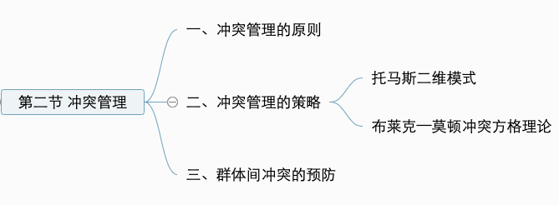
6.2 冲突管理

Slide 40
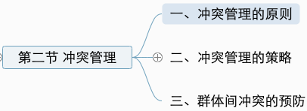
6.2.1 冲突管理的原则
6.2.1一、冲突管理的原则
【简答】★★
倡导建设性冲突，避免破坏性冲突，将冲突的水平控制在一定的范围内
对冲突实现全面、系统的管理，而并不是局限于事后对冲突的控制和处理
具体问题具体分析，随机应变地处理各种冲突

Slide 41

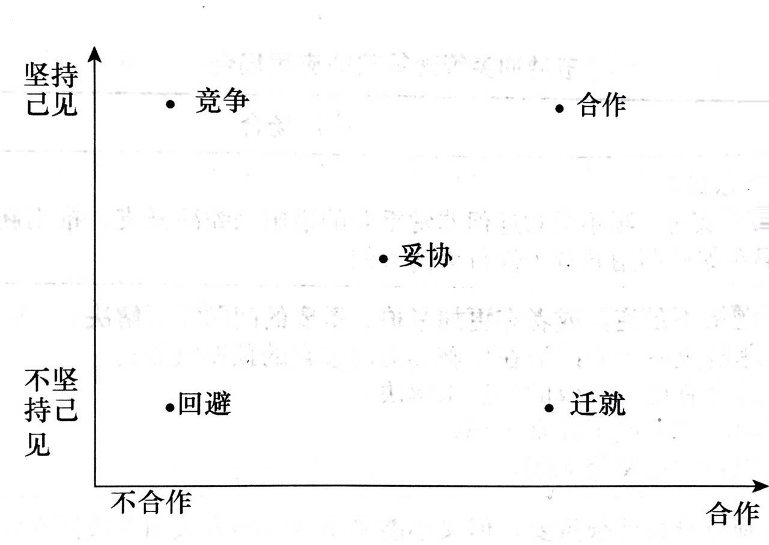
6.2.2二、冲突管理的策略
6.2.2.1 托马斯二维模式

Slide 42
6.2.2.1 托马斯二维模式
2.1 托马斯冲突管理的二维模式【选择】★★★★
以“合作”为横坐标，以“坚持己见”为纵坐标，定义了冲突行为的二维空间，并在此基础上组合形成了五种冲突管理策略。

Slide 43
6.2.2.1 托马斯二维模式
2.1 托马斯冲突管理的二维模式【选择】★★★★
为了自身的利益而无视他人的利益，双方都会坚持自己的观点，并试图通过施加压力而迫使另—方放弃。
竞争策略
回避策略
既不满足自身利益，也不满足对方利益，试图置身于冲突之外，无视不一致的存在或保持中立。
—种适度满足自己的关心点和他人的关心点，通过一系列的谈判、让步、讨价还价来部分满足双方要求和利益的冲突管理策略。
妥协策略
迁就策略
当事人主要考虑的是满足对方的利益，而压制或牺牲自己的利益及意愿。
合作策略
双方公平公正进行交易。

Slide 44
真题再现
托马斯提出了冲突管理二维模式，即坚持己见性和（）
A:竞争性
B:回避性
C:妥协性
D:合作性

Slide 45
真题再现
托马斯提出了冲突管理二维模式，即坚持己见性和（）
A:竞争性
B:回避性
C:妥协性
D:合作性
答案：D
解析：美国行为科学家托马斯提出了冲突管理的二维模式——合作性（一方试图满足对方利益的程度）和坚持己见性（一方试图满足自己利益的程度）。

Slide 46
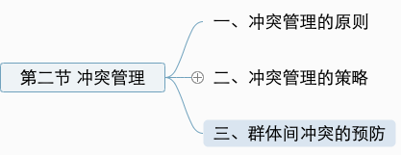
6.2.3三、群体间冲突的预防
6.2.3 群体间冲突的预防

Slide 47
6.2.3 群体间冲突的预防
（1）加强信息的公开与分享
（2）正式和非正式的交流
（3）正确选拔群体成员
（4）把蛋糕做大
（5）防止本位主义，强调整体观念，建立合理的评价体系
（6）分清责任和权利
（7）建立崇尚合作的组织文化和群体风气

Slide 48




第七章 组织结构与组织变革

Slide 49
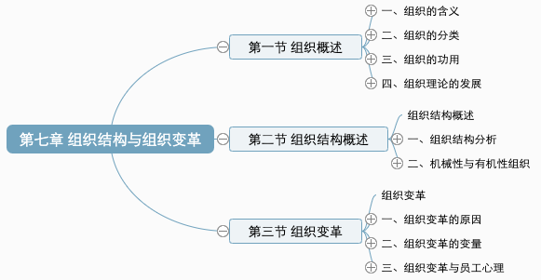
第七章 组织结构与组织变革

Slide 50
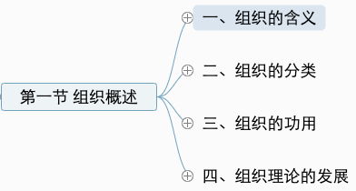
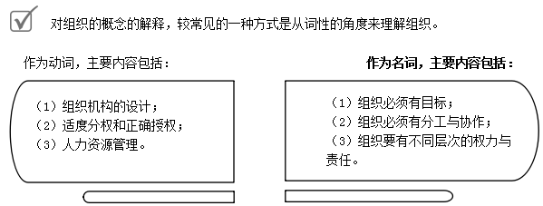
7.1.1.0组织的含义
7.1.1 组织的含义

Slide 51
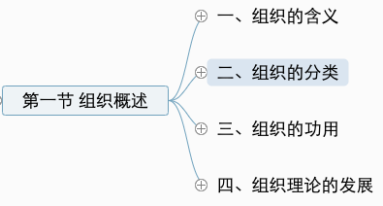
7.1.2.3按组织内部是否有正式分工关系分类
7.1.2 组织的分类【选择】★★★
（1）按组织的社会职能分类
【文化性组织、经济性组织和政治性组织】
（2）按组织内部是否有正式分工关系分类
【正式组织、非正式组织】
（3）按运用权力和权威的程度分类
【功利性组织、规范性组织、强制性组织、混合性组织】

Slide 52
真题再现
组织分为文化性组织、经济性组织和政治性组织，这种分类的方式是（ ）
A:按社会功能分类
B:按组织的社会职能分类
C:按运用权力和权威的程度分类
D:组织规模分类

Slide 53
真题再现
组织分为文化性组织、经济性组织和政治性组织，这种分类的方式是（ ）
A:按社会功能分类
B:按组织的社会职能分类
C:按运用权力和权威的程度分类
D:组织规模分类
答案：B

Slide 54
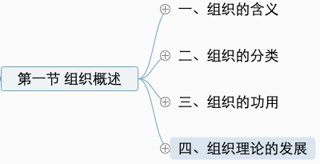
7.1.3三、组织的功用
7.1.4 组织理论的发展【选择】★★★★
古典组织理论
近代组织理论
现代组织理论

Slide 55
7.1.4.1古典组织理论分析
7.1.4四、组织理论的发展
7.1.4 组织理论的发展 【选择】★★★★
古典组织理论
近代组织理论
现代组织理论
泰勒
亨利·法约尔
马克斯·韦伯
赫茨伯格的双因素理论
麦克利兰的激励需求理论
麦格雷戈的 X 理论、Y 理论
波特和劳勒合作提出的波特—劳勒模式
伍德沃德
斯托克
卡斯特
罗森茨韦克

Slide 56
7.1.4.1古典组织理论分析
7.1.4 组织理论的发展【选择】★★★★
古典组织理论
【最早运用科学的方法将组织问题系统化、理论化和科学化】
泰勒——科学管理理论，其组织理论思想主要有：设置计划部门，实行职能制，实行例外原则。
亨利·法约尔——经营组织理论，提出管理4大职能：计划、领导、组织、控制。
马克斯·韦伯——“组织理论之父”，组织结构应该是“科层结构”，官僚组织是理想的组织模式。

Slide 57
7.1.4.2近代组织理论分析
7.1.4 组织理论的发展
1.3 组织理论的发展【选择】★★★
近代组织理论
近代组织理论（新古典组织理论）以科层结构为基础，同时吸取了心理学、社会学关于“群体”的观点。具有代表性的理论成果包括：
（1）马斯洛的需求层次理论；
（2）赫茨伯格的双因素理论；
（3）麦克利兰的激励需求理论；
（4）麦格雷戈的 X 理论、Y 理论；
（5）波特和劳勒合作提出的波特——劳勒模式；

Slide 58
7.1.4.3现代组织理论分析
7.1.4 组织理论的发展
1.3 组织理论的发展【选择】★★★
现代组织理论
社会系统学派—组织是两个或两个以上的人有意识协调活动的系统，是一种协作系统
社会技术系统学派—组织既是一个社会系统，又是一个技术系统。
权变系统——一个组织与其他组织的关系以及与环境的关系依赖于具体的情景。
“组织是约定俗成的，并且具有一定的适应性”

Slide 59
真题再现
社会系统学派把组织中人们的相互关系看做是一种（ ）
A:协作的社会系统
B:封闭的社会系统
C:开放的社会系统
D:复杂的社会系统

Slide 60
真题再现
社会系统学派把组织中人们的相互关系看做是一种（ ）
A:协作的社会系统
B:封闭的社会系统
C:开放的社会系统
D:复杂的社会系统
答案：A
解析：社会系统学派从社会的观点研究组织，其创始人是切斯特•巴纳德。该学派认为，组织是两个或两个以上的人有意识协调活动的系统，是一种协作系统；组织处于特定的环境之中，组织不仅有正式组织还有非正式组织。

Slide 61
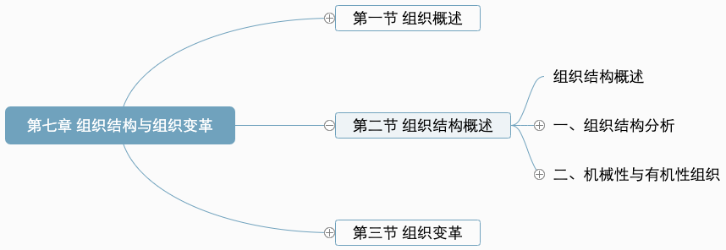
第七章 组织结构与组织变革

Slide 62
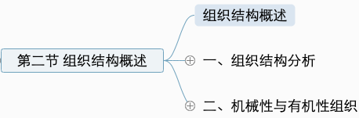
7.2.0 组织结构概述
组织结构是指组织中各部分相对稳定的组织模式。【选择】★★★
就本质而言，组织结构反映了组织成员之间的分工协作关系。

Slide 63
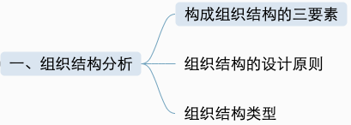
7.2.1一、组织结构分析
7.2.1.1 构成组织结构的三要素
判断下列语句描述的为哪一要素？
（1）组织内部分工粗细的程度。
（2）组织中工作被标准化的程度。
（3）组织中决策权集中的程度。
复杂化/集权化/正式化

Slide 64
7.2.1.1 构成组织结构的三要素
组织结构的三要素：【选择】★★★★
复杂化（组织内部分工粗细的程度）
正式化（组织中工作被标准化的程度）
集权化（组织中决策权集中的程度）

Slide 65
真题再现
组织结构的构成要素有（）
A:复杂化
B:正式化
C:集权化
D:社会化
E:专业化

Slide 66
真题再现
组织结构的构成要素有（）
A:复杂化
B:正式化
C:集权化
D:社会化
E:专业化
答案：ABC

Slide 67
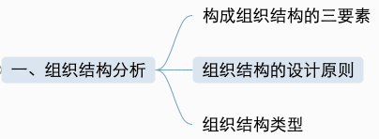
7.2.1.2 组织结构的设计原则
【选择；简答】★★★★
古典原则
现代原则
（1）分工原则
（2）统一指挥原则
（3）控制幅度原则
（4）部门化
（1）开放性原则
（2）动态性原则
（3）制约性原则
能看出古典和现代原则之间最显著的区别是【 】

Slide 68
7.2.1.2 组织结构的设计原则
【选择；简答】★★★★
古典原则
现代原则
（1）分工原则
（2）统一指挥原则
（3）控制幅度原则
（4）部门化
（1）开放性原则
（2）动态性原则
（3）制约性原则
能看出古典和现代原则之间最显著的区别是【开怀】

Slide 69
7.2.1.2 组织结构的设计原则
【选择；简答】★★★★
古典原则
现代原则
（1）___原则
（2）___原则
（3）___原则
（4）部门化
（1）____性原则
（2）动态性原则
（3）制约性原则
能看出古典和现代原则之间最显著的区别是【开怀】

Slide 70
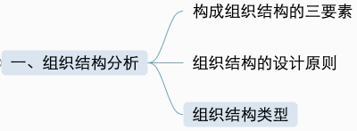
7.2.1.3 组织结构类型
【选择；简答】★★★★
直线制
职能制
直线-职能制
模拟分权制
事业部制
矩阵制
组织结构类型

Slide 71
7.2.1.3 组织结构类型
【选择；简答】★★★★
直线制
职能制
直线-职能制
【 】制
事业部制
【 】制
组织结构类型

